Slide 1


Slide 2
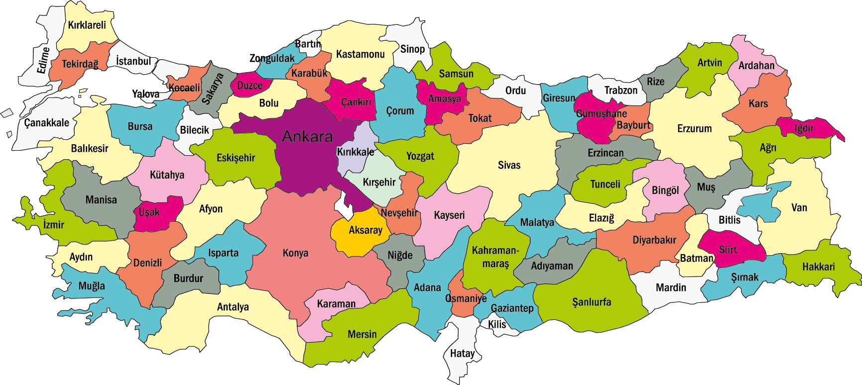






Neden Kafka
MARKET
ANKARA HALİ

Slide 3



Neden Kafka
MARKET
ANKARA HALİ
MARKET
MARKET

Slide 4
Neden Kafka
Uygulama
Web
Veritabanı
Veritabanı
Uygulama-2
Web-2
Güvenlik
Eposta
Veri Depoları
Hadoop
Veri Depoları
…..
…..
Veri Ambarı
Veri Depoları
Kurumsal Arama Motoru
…..
…..
…..
…..

Slide 5
Neden Kafka
Eğer 5 farklı kaynak, 7 farklı hedef olsa 35 farklı veri entegrasyon yapılması gerekir.
Bunlar için farklı bağlantılar kullanılabilir: TCP, HTTP, REST, FRP, JDBC,ODBC vb.)
Formatlar farklı olabilir: Binary, json, csv, avro, parquet
Her şeyden önemlisi veri kaynağının üretim hızı hedef kaynağın sindirme hızından çok fazla olabilir.

Slide 6

Neden Kafka
Uygulama
Web
Veritabanı
Veritabanı
Uygulama-2
Web-2
Güvenlik
Eposta
Veri Depoları
Hadoop
Veri Depoları
…..
…..
Veri Ambarı
Veri Depoları
Kurumsal Arama Motoru
…..
…..
…..
…..

Slide 7
Apache Kafka
Distributed streaming platform.
Kurum/şirket mesaj kuyruğu (MQ) veya mesaj sistemine benzer.
Yayınla (publish) – Abone Ol (subscribe) mantığıyla çalışır.
Mesajları hataya dayanıklı bir şekilde belli bir süre saklar.
Kendisine bırakılan mesajı olduğu gibi iletir, değiştirmez.
Cluster halinde çalışır, yatay ölçeklenebilir.

Slide 8
Apache Kafka
LinkedIn tarafından geliştirildi. Şimdi açık kaynak bir proje.
Destekçi şirket: Confluent
100 node gibi rakamlara kadar ölçeklenebilir.
Saniyede milyonlarca mesaj işleyebilir.
Yüksek performanslıdır.
Gecikme birkaç milisaniyedir. Bu sebeple realtime.
Çok yaygın bir kullanıma sahip.
Fortune 500’ün neredeyse yarısı kullanıyor.

Slide 9





Kimler Kullanıyor

Slide 10
Ne için kullanılıyor?
Mesajlaşma sistemi (Messaging system)
Farklı lokasyonlardan metrikleri toplama
Faaliyet izleme (activity tracking)
Uygulama loglarını toplama
Spark veya Flink ile beraber akan veri işleme
Hadoop ekosistemi ile uyumlu, tüm Hadoop şirketleri tarafından destekleniyor, pakete dahil.

Slide 11
Message Delivery Reliability
at-most-once: En fazla bir mesaj ulaşır, mesaj kopyalanmaz, mükerrer mesaj olmaz, ancak mesaj kaybolabilir.
at-least-once: En az bir mesaj ulaşır, mesaj kaybolmaz ancak mesajlar kopyalanabilir, mükerrer mesaj olabilir.
exactly-once: Mesaj kopyalanmaz ve kaybolmaz, mükerrer mesaj olmaz. Mekanizmaya verilen her mesaj için alıcıya tam bir teslimat yapılması anlamına gelir; mesaj ne kayıp ne de kopyalanamaz.

Slide 12
Temel Kavramlar
Producer
Consumer
Broker
Cluster
Topic
Partitions
Offset
Consumer groups

Slide 13
Producer
Kafka’ya mesaj gönderen uygulama
Mesaj (message) nedir?
Kafka’nın işlediği en küçük parçadır.
Örnek: Bir tablo veya metin dosyasının bir satırı.

Slide 14
Mesaj
ID | Doktor | Bölüm | Hastane | İşlem | Tarih
1 | Ahmet UYSAL | KBB | Yozgat – Çekerek | Ameliyat | 2018-04-29
2 | Murat ÇAMUR | Genel Cerrahi | Çorum – Sungurlu | Ameliyat | 2018-04-29
3 | Ayla TOPAÇ | Fizik Tedavi | Kırşehir – Çiçekdağı | Muayene | 2018-04-30
4 | Gülşüm ŞEN | Göz | Van – Erciş | Muayene | 2018-05-02
Mesaj 1
Mesaj 4
1,"Gülsüm",35
2,"Cemal",23
3,"Elif",29
4,"Funda",41
5,"Hamza",33
6,"Yalçın",45
7,"Mehmet",44
8,"Gülay",33
Mesaj 1
Mesaj 5
Mesaj 7

Slide 15

Consumer
Kafka’ya gelip mesaj okuyan uygulama
Producer
KAFKA CLUSTER
Consumer
Producer
Consumer
Producer
Consumer

Slide 16
Broker
Cluster içinde Kafka sunucusuna verilen ad
KAFKA CLUSTER
Mesaj talebi
Producer
Consumer
Producer
Mesaj talebi
Consumer
Producer
Mesaj talebi
Consumer

Slide 17
Topic
Topic için tablo, mesaj için satır benzetmesi yapabiliriz.
ID | Doktor | Bölüm | Hastane | İşlem | Tarih
1 | Ahmet UYSAL | KBB | Yozgat – Çekerek | Ameliyat | 2018-04-29
2 | Murat ÇAMUR | Genel Cerrahi | Çorum – Sungurlu | Ameliyat | 2018-04-29
3 | Ayla TOPAÇ | Fizik Tedavi | Kırşehir – Çiçekdağı | Muayene | 2018-04-29
4 | Gülşüm ŞEN | KBB | Van – Erciş | Muayene | 2018-04-29
hekim_islem
1,"Gülsüm",35
2,"Cemal",23
3,"Elif",29
4,"Funda",41
5,"Hamza",33
6,"Yalçın",45
7,"Mehmet",44
8,"Gülay",33
ziyaretci_yas

Slide 18



Kafka İşleyişi
hekim_islem
KBB, 2
Genel Cerrahi, 1
Fizik Tedavi, 1
poliklinik
dis_muayene
ameliyat

Slide 19

Partitions
Performans
KAFKA CLUSTER
Parça sayısı topic bazında
producer tarafından
1,"Gülsüm",35
2,"Cemal",23
3,"Elif",29
0,
1,
Hataya karşı dayanıklılık
(Fault tolerance)
4,"Funda",41
0,
1,
5,"Hamza",33
6,"Yalçın",45
7,"Mehmet",44
8,"Gülay",33
2,
3,
2,
3,

Slide 20

Offset
Topic
Bir mesaja erişmek için;
Topic,
Partition
Offset
bilmek gerekir.
KAFKA CLUSTER
p1
0 . . . . . . . . | 16 | 17 | 18 | 19 | 20 | 21 | 22
0,
0,
0,
1,"Gülsüm",35
1,
3,"Elif",29
1,
1,
0,
1,
2,"Cemal",23
4,"Funda",41
p2
0 . . . . . . . . | 19 | 20 | 21 | 22 | 23 | 24 | 25
0,
2,
3,
7,"Mehmet",44
0,
5,"Hamza",33
1,
2,
1,
3,
8,"Gülay",33
6,"Yalçın",45
p3
0 . . . . . . . . | 13 | 14 | 15 | 16 | 17 | 18 | 19
Offset

Slide 21

Hataya Karşı Dayanıklılık
(Fault Tolerance)
KAFKA CLUSTER
KAFKA CLUSTER
0,
0,
0,1,3,"Elif",29
0,1,3,"Elif",29
0,0,1,"Gülsüm",35
0,1,3,"Elif",29
0,0,1,"Gülsüm",35
0,0,1,"Gülsüm",35
Replikasyon 2
0,
0,
1,1,4,"Funda",41
1,1,4,"Funda",41
1,0,2,"Cemal",23
1,1,4,"Funda",41
1,0,2,"Cemal",23
1,0,2,"Cemal",23
Replikasyon: Topic seviyesinde belirlenir
Partitions’a uygulanır.
1,
1,
0,3,5,"Hamza",33
0,2,7,"Mehmet",44
1,
1,
1,3,6,"Yalçın",45
1,2,8,"Gülay",33
0,
0,
0,3,5,"Hamza",33
0,3,5,"Hamza",33
0,2,7,"Mehmet",44
0,3,5,"Hamza",33
0,2,7,"Mehmet",44
0,2,7,"Mehmet",44
0,
0,
1,3,6,"Yalçın",45
1,3,6,"Yalçın",45
1,2,8,"Gülay",33
1,3,6,"Yalçın",45
1,2,8,"Gülay",33
1,2,8,"Gülay",33
1,
1,
0,0,1,"Gülsüm",35
0,1,3,"Elif",29
1,
1,
1,0,2,"Cemal",23
1,1,4,"Funda",41

Slide 22

Leader Replica
Leader replica: Bir parça için tektir.
Follower replica: Leader olmayan tüm replica’lar.
KAFKA CLUSTER
Producer
0,0,1,"Gülsüm",35
ACK
1,0,2,"Cemal",23
Consumer
0,0,1,"Gülsüm",35
1,0,2,"Cemal",23

Slide 23
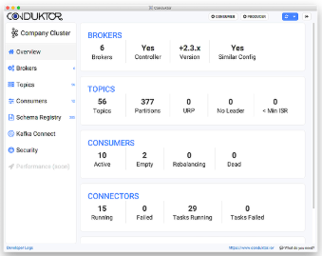
Arayüz
https://www.conduktor.io/conduktor-2.0/
https://docs.conduktor.io/

Slide 24
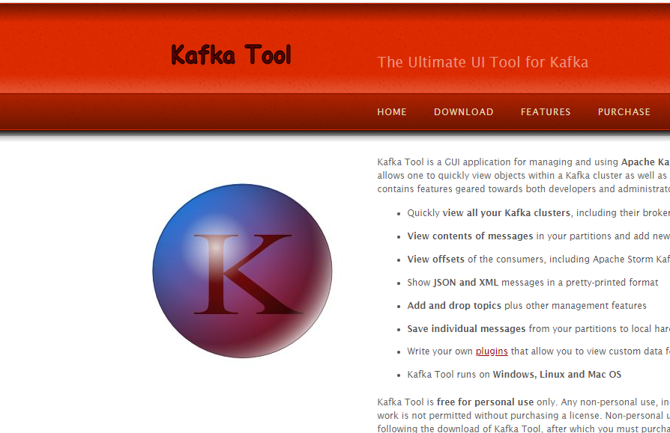
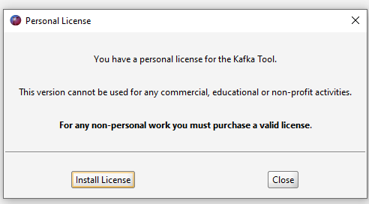
Arayüz
https://www.kafkatool.com/

Slide 25
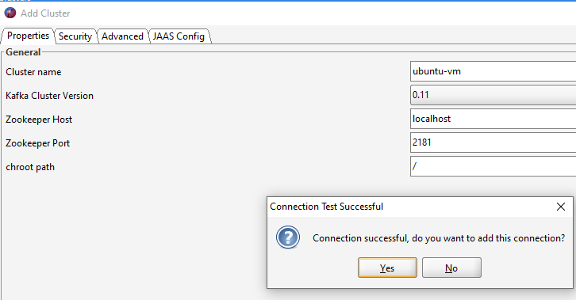
Arayüz
https://www.kafkatool.com/

Slide 26
Producer Acks
acks = 0 Cevap beklenmiyor. Veri kaybı olabilir. Log ve metrik toplarken kullanılabilir. Birkaç tane mesaj kaybolsa önemli değil.
acks = 1 Sadece leader cevap verir. Ancak replication ne alemde bilemeyiz. Sıfır kadar olmasa da veri kaybı riski vardır. (varsayılan)
acks = all Tüm replikaların yerli yerine yerleştiğinin bilgisini de bekler. Garanti artar ancak performans düşer. min.insync.replicas ile beraber ayarlanmalıdır.
Eğer replication.factor=3, min.insync=2,acks=all ise sadece 1 Broker’ın devre dışı kalmasına katlanabiliriz. 2. Broker’ın devre dışı kalması veri kaybı yaşayacağımız anlamına gelmez ancak garanti ortadan kalkar.

Slide 27
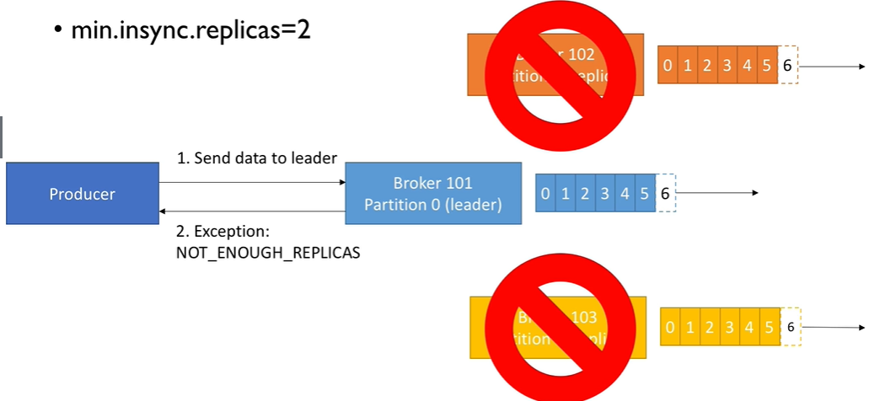
Producer Acks
https://www.udemy.com/course/apache-kafka/learn/lecture/11567048#content

Slide 28
Producer Retries
Bir hata olduğunda mesajı kaybetmemek için geliştiricilerin bazı tedbirler alması gerekebilir.
Bir mesaj gönderildiğinde transient failure alan (örn: NotEnoughReplicasException) Producer onu tekrar göndermeye devam eder. 100ms de bir (retry.backoff.ms ile ayarlanır)
Tekrar deneme çok yüksek rakamlarda olsa bile ona sınır 2 saniyedir. (delivery.timeouts.ms=120000)
Eğer delivery.timeout süresinde bir cevap gelmez ise o mesajın gönderiminden vaz geçilir.
Key ile gönderilen mesajların sıralaması yeniden göndermeler yüzünden bozulabilir. Çünkü paralel bir gönderme söz konusu (max.in.flight.requests.per.connection)

Slide 29
Idempotent Producer
Producer tarafından gönderilen mesajın ack’sı üretildiği halde ağ probleminden dolayı Producer’a ulaşmadığı zaman Producer mesajı tekrar gönderir. Duplicate message oluşur.
Idempotent Producer bunu çözer (Kafka >= 0.11)
Tekrar gönderilen istekler istekid ile beraber gönderilir. Kafka aynı istekid mesajı görünce ona işlem yapmaz fakat yine de ack gönderir. ack ulaşınca Idempotent producer yoluna devam eder.
Kafka jira KAFKA-5494
acks=all
retires=MAX
producerProps.put("enable.idempotence", true);

Slide 30
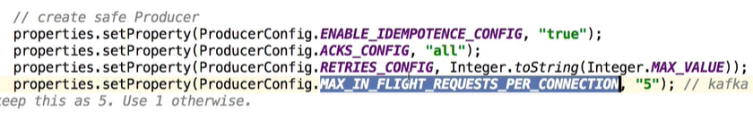
Safe Producer (Kafka >= 0.11)
Idempotent Producer
Producer seviyesinde enable.idempotence=true
Producer/topic seviyesinde min.insync.replicas=2
Safe Producer için bir maliyet var bu mutlaka göze alınmalıdır.

Slide 31
Mesaj Sıkıştırma
Mesajlar Producer seviyesinde sıkıştırılır. Bunun için Broker veya Consumer tarafında ilave bir ayar yapmak gerekmez.
compression.type=none/gzip/lz4/snappy olabilir.
Mesajlar sıkıştırılıp topluca gönderilebilir.
Daha küçük boyut, az network işgali, yüksek verimlilik, az yer kaplar.
Ancak biraz daha fazla işlemci gücü ister.
lz4 optimal seçim olabilir.
Hepsi denenebilir.

